Slide 1
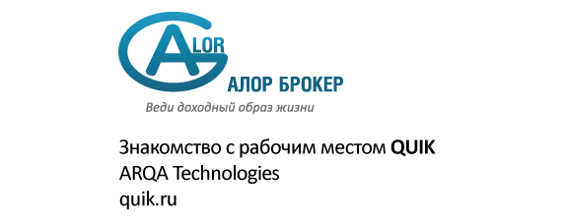

Slide 2
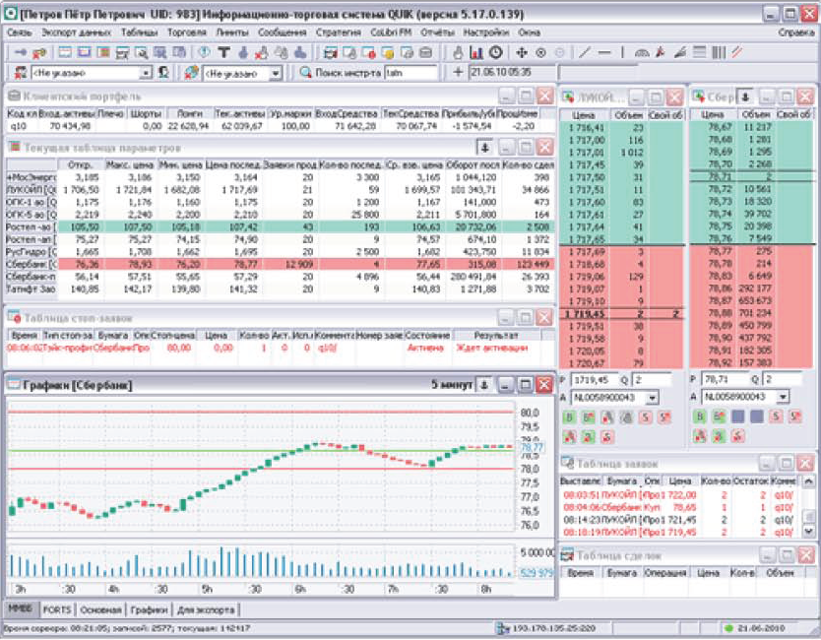
Интерфейс
Программный комплекс
Рабочее место QUIK представляет собой программу
для торговли ценными бумагами через интернет. Все
данные отображаются в виде окон – таблиц
различного назначения графиков. Для удобства
расположения большого числа окон предусмотрены
«экранные закладки» – виртуальные экраны,
переключающиеся нажатием на ярлычки,
расположенные у края экрана.
ООО «АЛОР +»

Slide 3
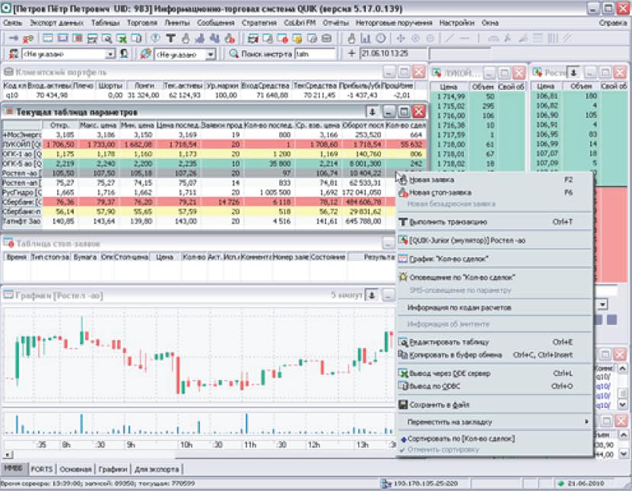
Биржевая информация
Программный комплекс
Таблица текущих значений параметров отображает
актуальное состояние биржевых торгов, в том числе
на разных биржах или режимах торгов. Изменение
цен сигнализируется цветом: зеленым – рост,
красным – падение цены, желтым – совершение
сделки по той же цене. Из контекстного меню
таблицы вызываются наиболее востребованные
функции – ввод заявки, окно котировок и графики,
оповещения и другие.
ООО «АЛОР +»

Slide 4
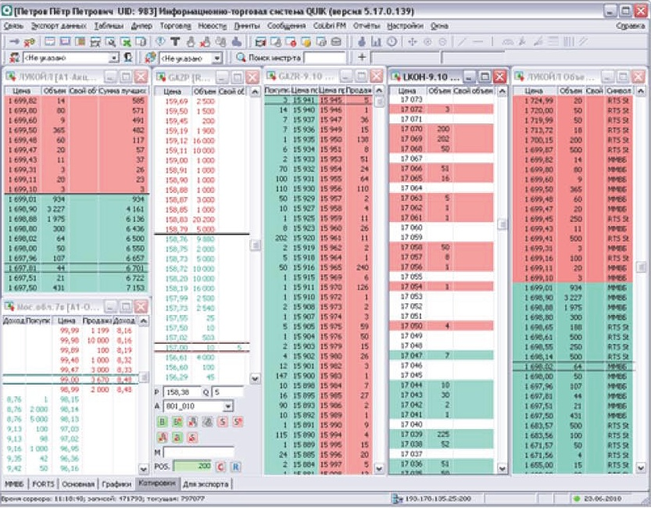
Котировки
Программный комплекс
Окно котировок (или т. н. «стакан котировок»)
отображает очередь заявок с лучшими ценами по
определенному инструменту. Благодаря широкому
набору настроек, очередь может быть представлена
в различной форме, удобной для конкретного
инструмента. Панель ввода заявок позволяет
вводить новые заявки одним кликом, а функция
«drag-and-drop» - заменить активные заявки
«перетаскиванием». «Разреженный стакан»
показывает все шаги цены, в том числе не имеющие
выставленных котировок. «Объединенный стакан»
отображает котировки на разных рынках в одной
очереди.
ООО «АЛОР +»

Slide 5
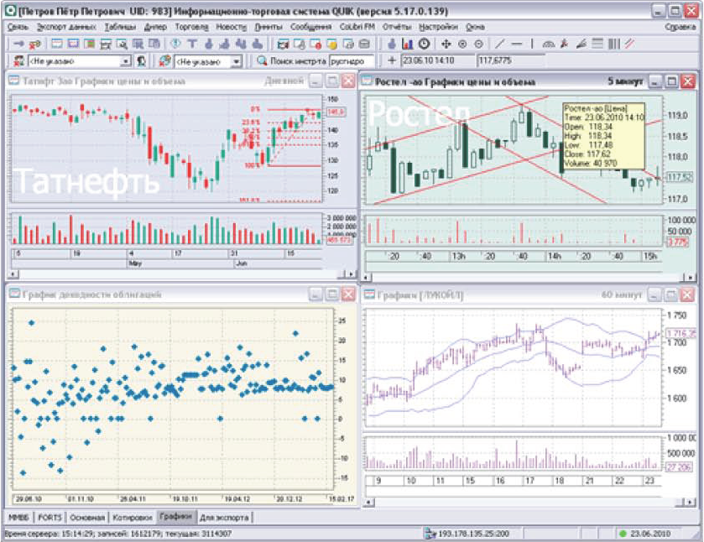
Графики
Программный комплекс
Графики в QUIK можно построить не только по
данным цены и объема, а по любому числовому
параметру. Благодаря архивам котировок, на
графиках отображается история торгов за
предыдущие торговые сессии. Поддерживаются
свыше 30 индикаторов технического анализа, линии,
углы и дуги Фибоначчи, а также рисование
трендовых, горизонтальных и вертикальных линий,
графических и текстовых меток. График доходности
облигаций показывает сравнительную доходность
разных выпусков в зависимости от срока погашения.
ООО «АЛОР +»

Slide 6
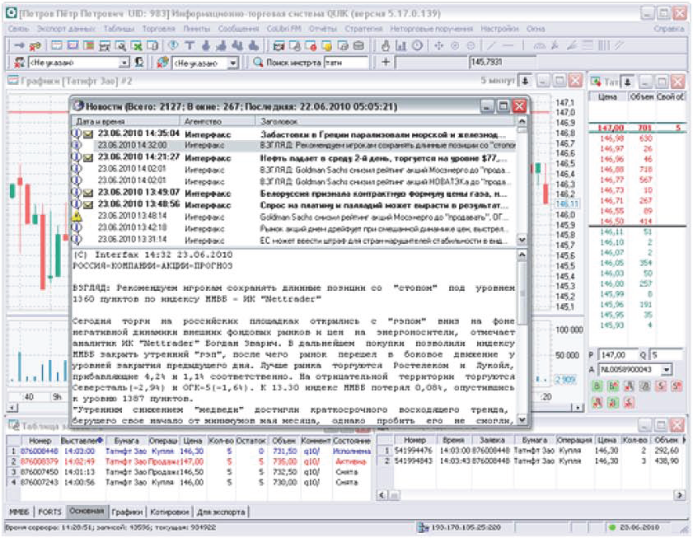
Новости
Программный комплекс
Новости информационных агентств отображаются в
специальном окне, разделенном на две части – в
верхней отображаются заголовки новостей, а в
нижней – тело выбранной новости. Предусмотрен
фильтр по источнику новостей и ключевым словам,
поиск по тексту и уведомление звуковым сигналом о
получении нового сообщения.
ООО «АЛОР +»

Slide 7
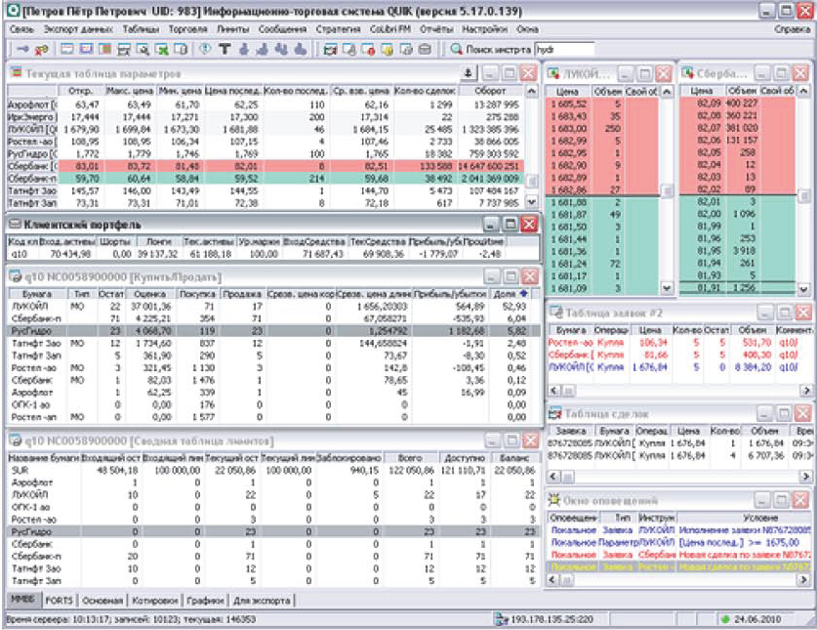
Портфель клиента
Программный комплекс
Текущее состояние портфеля клиента и уровня
задолженности при маржинальной торговле
отображается в окне «Клиентский портфель». Если
пользователю доступно несколько счетов (например,
менеджеру брокера или субброкера), то в таблице
будет показываться информация по всем доступным
счетам. Из контекстного меню таблицы открывается
таблица «Купить/Продать», показывающая оценку
позиции и покупательную способность в разрезе
бумаг, а также «Сводная таблица лимитов» с
информацией по остаткам и ограничениям для
каждого вида инструмента.
ООО «АЛОР +»

Slide 8
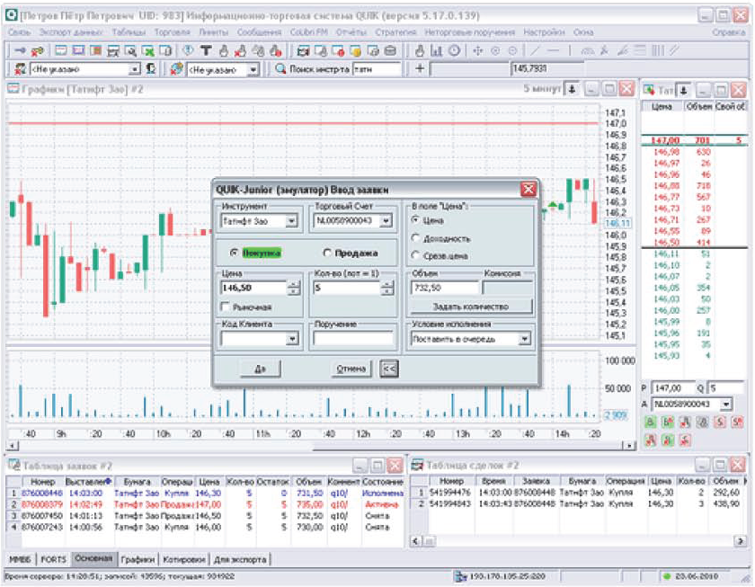
Ввод заявок
Программный комплекс
Ввод заявки осуществляется нажатием клавиши
«F2», а также может быть вызван из Окна котировок,
графика или из контекстного меня в таблицах, с
автозаполнением параметров заявки. В окне ввода
заявки рассчитывается максимально допустимое
количество бумаг в заявке, а также объем в
денежном выражении. Список отправленных заявок
и состояние их исполнения отображается в Таблице
заявок.
ООО «АЛОР +»

Slide 9
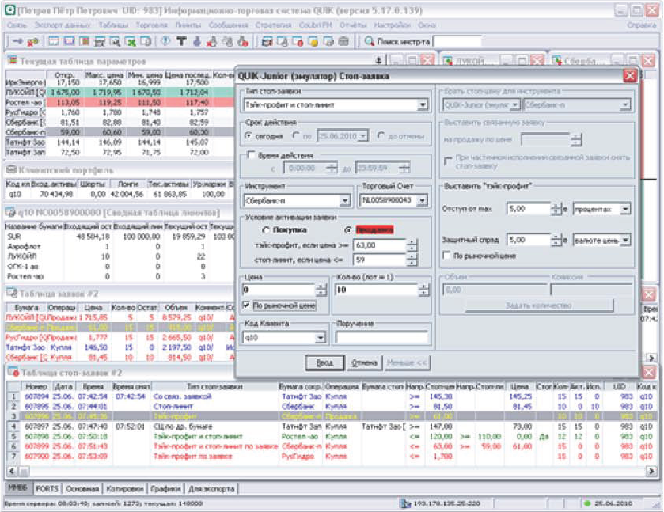
Условные заявки
Программный комплекс
QUIK позволяет использовать условные заявки
следующих типов: «стоп-лимит», «тэйк-профит»,
«тэйк-профит и стоп-лимит», «с условием по другому
инструменту», «со связанной заявкой», а также тип
заявки «по исполнению», при котором по факту
исполнения активной заявки в торговой системе
активизируется одна либо несколько условных
заявок типа «стоп-лимит» или «тэйк-профит».
Условия исполнения заявок контролируются
сервером QUIK в течение заданного срока, для их
исполнения не требуется постоянное соединение
терминала с сервером.
ООО «АЛОР +»

Slide 10
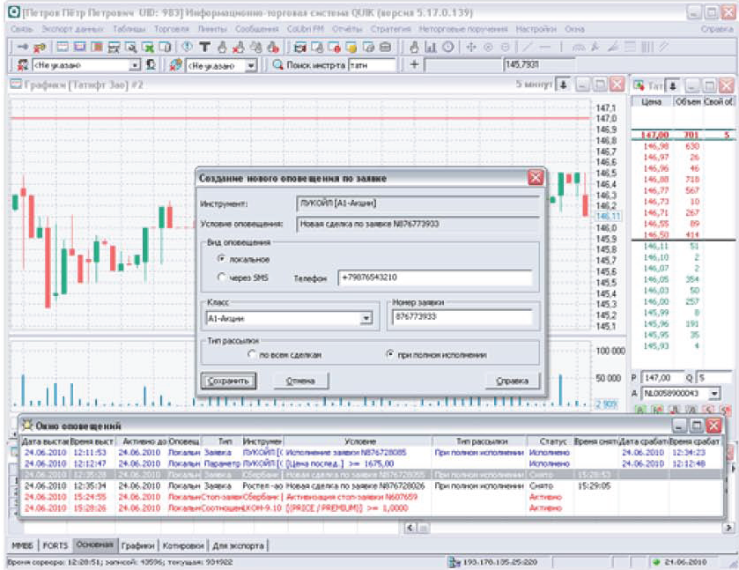
Алерты
Программный комплекс
Система QUIK помогает пользователю отслеживать
при помощи оповещений («алертов») важные
события – достижение каким-либо параметром
контрольного значения (например, падения цены
ниже заданной отметки), исполнение заявки или
стоп-заявки. О наступлении события программа
сигнализирует сообщением на экране, либо
отправляет SMS на мобильный телефон.
ООО «АЛОР +»

Slide 11
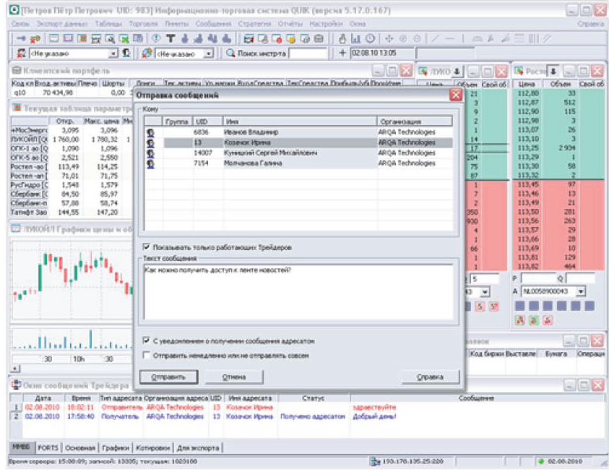
Обмен сообщениями
Программный комплекс
Обмен сообщениями дает возможность
консультироваться с брокером, не прибегая к
помощи телефона. Брокер может отправлять
сообщения сразу группе получателей.
ООО «АЛОР +»

Slide 12
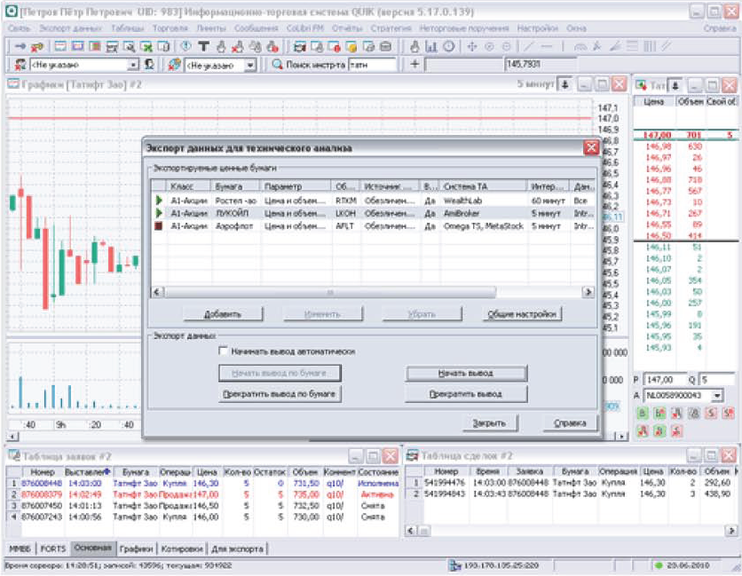
Экспорт данных
Программный комплекс
Данные из большинства таблиц можно
экспортировать в MS Excel (через протокол DDE) или
в базы данных (посредством ODBC) в режиме
реального времени. Полученная информация может
использоваться другими программами в
автоматических торговых стратегиях и других
алгоритмах обработки данных. Данные из QUIK могут
также передаваться в такие пакеты технического
анализа, как Amibroker, Equis Metastock, Omega
Tradestation и Wealth-Lab Developer.
ООО «АЛОР +»

Slide 13
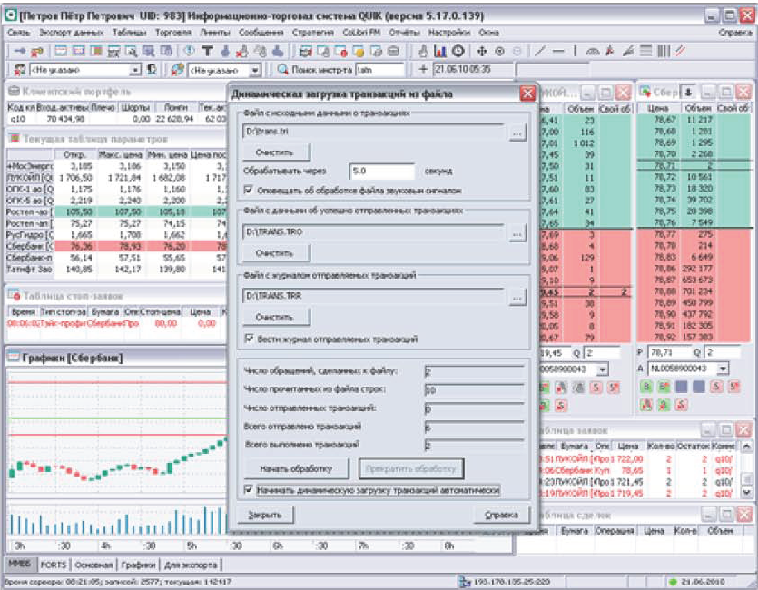
Импорт транзакций
Программный комплекс
Импорт транзакций используется для автоматизации
торговых операций, подключения систем поддержки
принятия решений и различных «торговых роботов».
Импорт может осуществляться посредством
текстовых файлов либо через программный
интерфейс (API).
ООО «АЛОР +»

Slide 14
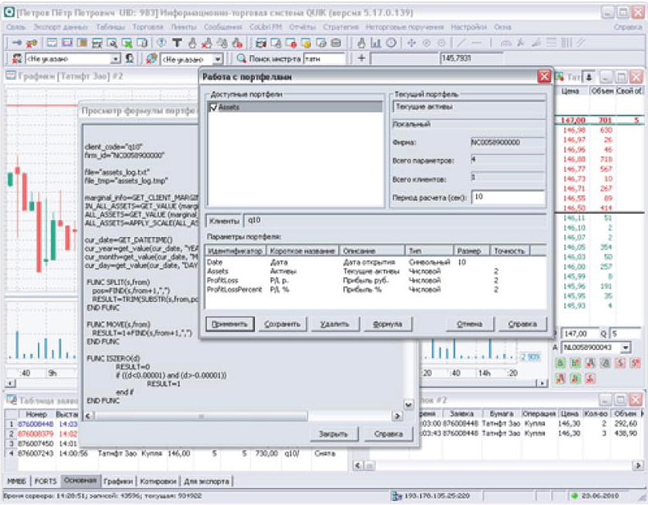
Язык QPILE
Программный комплекс
Возможности Рабочего места QUIK могут быть
расширены благодаря встроенному
алгоритмическому языку QPILE. С его помощью
можно программировать дополнительные таблицы, в
которых будут рассчитываться специфические
параметры, отмечать метками на графиках сигналы
торговых стратегий, создавать заявки и отправлять
их в торговую систему.
ООО «АЛОР +»

Slide 15
Поддержка
Программный комплекс
Вопросы по функционированию QUIK можно задавать на форуме пользователей:
quik.ru/user/forum
Email: support@quik.ru
Горячая линия: +7 383 219 16 06
ООО «АЛОР +»

